Slide 1
Экспериментальное исследование индивидуальной стратегии активного контроля информационных изменений
72-я Студенческая научная конференция Института математики и информационных технологий
СЕКЦИЯ "ИНФОРМАТИКА И МАТЕМАТИЧЕСКОЕ ОБЕСПЕЧЕНИЕ".
Смирнов Константин Алексеевич, Институт математики и информационных технологий, 1 курс
Научный руководитель:
Корзун Дмитрий Жоржевич, к. ф.-м. н., доцент кафедры информатики и математического обеспечения ПетрГУ
Петрозаводск, 2020

Slide 2
Цель работы
Исследовать эффективную с точки зрения снижения потерь и экономии ресурсов сети стратегию активного контроля информационных изменений для индивидуального участника общего информационного пространства

Slide 3
Задачи
Определение параметров для исследования возможностей заданной адаптивной стратегии
План экспериментов на основе имитационного примера
Выбор критерия эффективности стратегии
Экспериментальный анализ с оценкой возможностей адаптивной стратегии

Slide 4
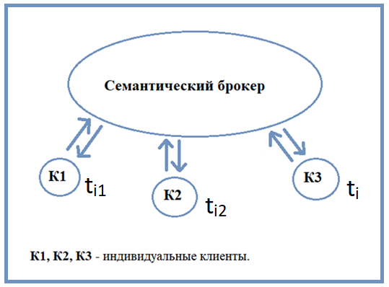

Формулы расчета времени запроса
В информационном пространстве клиенты (устройства) осуществляют запросы с некоторым временным промежутком:
t_{i}=t_{i-1}+δ, k=0
t_{i}=αt_{i-1}+(1-α)$\frac{\text{t}\text{i}\text{−1}}{k+1}, k>0$
t_{i} – время на этапе;
k – количество потерь

Slide 5
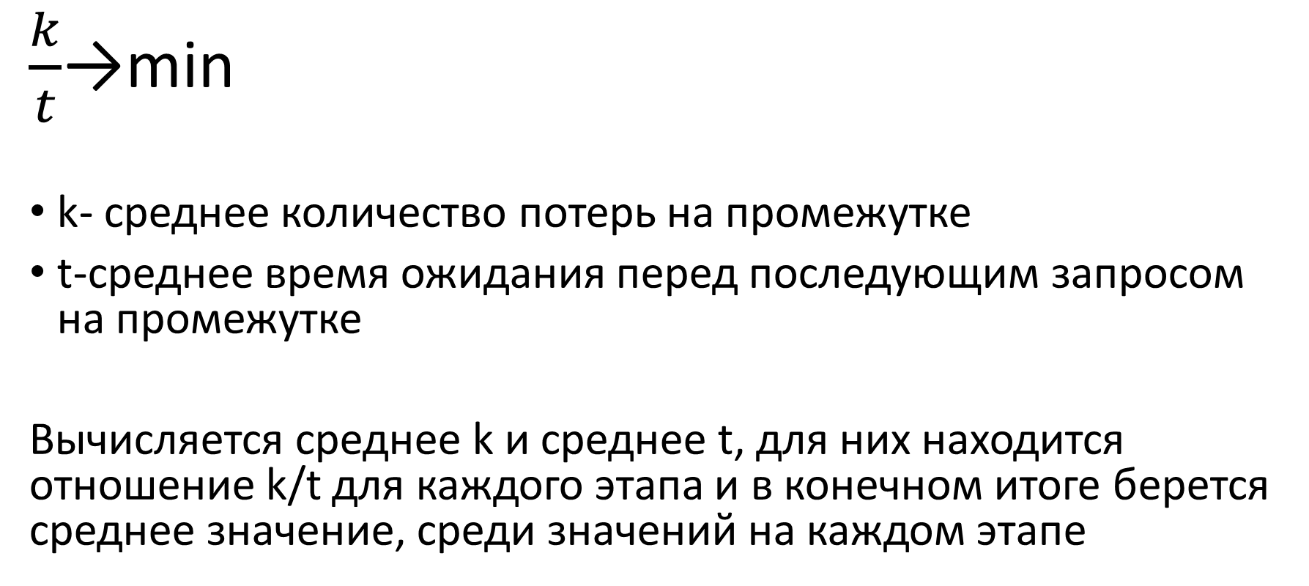
Оценка эффективности
$\frac{k}{t}$→min
k- среднее количество потерь на промежутке
t-среднее время ожидания перед последующим запросом на промежутке
Вычисляется среднее k и среднее t, для них находится отношение k/t для каждого этапа и в конечном итоге берется среднее значение, среди значений на каждом этапе

Slide 6
Принцип генерации количества потерь
За основу выбрана имитация, напрямую зависящая от времени последующего запроса:
k∈[0;2], t>=2; k∈[1;3], t>=4; k∈[2;4], t>=6
t
k

Slide 7
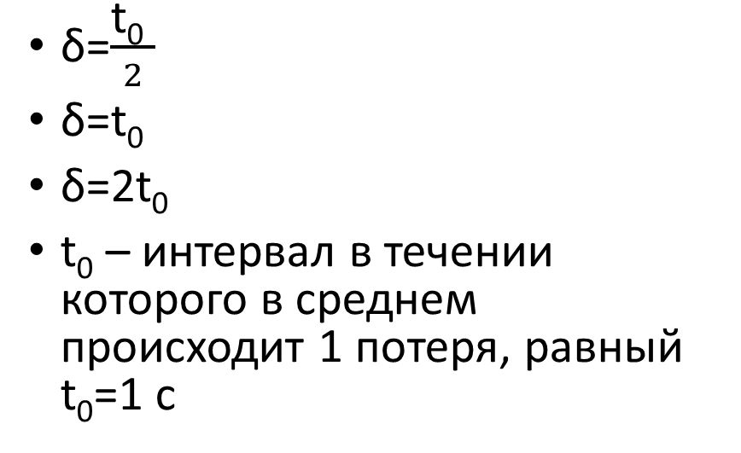
Набор параметров для проведения экспериментов
α=0
α=0,25
α=0,5
α=0,75
α=1
δ=$\frac{\text{t}\text{0} }{2}$
δ=t₀
δ=2t₀
t₀ – интервал в течении которого в среднем происходит 1 потеря, равный t₀=1 с
Пара (α, δ) соответствует одному эксперименту
Таким образом, всего проведено 15 экспериментов с разными наборами параметров

Slide 8
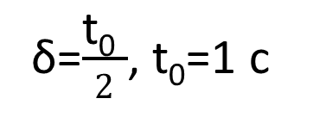
В таблице представлены значения k/t полученные для соответствующих параметров в ходе эксперимента
Исходя из критерия эффективности, оптимальным выбором являются: α=0,25
α δ | t₀/2 | t₀ | 2t₀
0 | 0,183 | 0,262 | 0,176
0,25 | 0,172 | 0,209 | 0,259
0,5 | 0,203 | 0,257 | 0,288
0,75 | 0,269 | 0,309 | 0,301
1 | 0,339 | 0,306 | 0,324
δ=$\frac{\text{t}\text{0} }{2}$, t₀=1 с

Slide 9
Сравнительная таблица настроек стратегии относительно наиболее эффективной: α=0,25; δ=t₀/2
(больше – лучше)
График времени запроса с разными параметрами
t_{i}
 | Отношение в % | Числовая разница
α=0,25; δ=t₀/2 | 100% | 1
α=0; δ=2t₀ | 146% | 0,83
α=0; δ=t₀/2 | 94% | -0,11
t₀
i

Slide 10
Сравнительная таблица настроек стратегии относительно наиболее эффективной: α=0,25; δ= t₀ /2
(меньше – лучше)
Количество потерь с разными параметрами
 | Отношение в % | Числовая разница
α=0,25; δ=t₀/2 | 100% | 1
α=0; δ=2t₀ | 150% | 0,15
α=0; δ=t₀/2 | 100% | 0,00
Этап

Slide 11
Сравнительная таблица настроек стратегии относительно наиболее эффективной: α=0,25; δ= t₀ /2
(меньше – лучше)
Обобщенная работа стратегий
на примере критерия эффективности (k/t→min)
k/t
 | Отношение в % | Числовая разница
α=0,25; δ=t₀/2 | 100% | 1
α=0; δ=2t₀ | 103% | 0,0046
α=0; δ=t₀/2 | 107% | 0,0117
Этап

Slide 12
Заключение
Проведено 15 экспериментов для индивидуальной стратегии активного контроля с различными параметрами
В ходе экспериментов удалось выяснить наиболее эффективный набор: α=0,25; δ= t₀ /2
С найденными параметрами стратегия показывает наилучшую адаптацию к возникновению информационных потерь с максимизацией экономии ресурсов сети
kost.smrnv@gmail.com

